Slide 1
Highload Architect
otus.ru

Slide 2


Меня хорошо видно
& слышно?

Slide 3
Рекомендательная система для высоконагруженного многоканального коммуникационного центра с различными уровнями нагруженности по количеству операторов
Боровой Дмитрий
Эксперт
T1 Consulting

Slide 4
План защиты
Цели проекта
Что планировалось
Используемые технологии
Что получилось
Схемы/архитектура
Выводы

Slide 5
Цели проекта
1. | Разработать принципиальную схему для многоканального КЦ
2. | Подобрать подходящий инструментарий
3. | Дать рекомендации для различных уровней зрелости и нагруженности

Slide 6
Введение
Необходим инструмент для оценки эффективности КЦ
Требуется поддержка множества каналов
Некоторые метрики требуются в режиме real-time
Нельзя терять данные в идеале хранить как есть без предобработки

Slide 7
Оценка нагруженности КЦ
По количеству операторов:
1-60
61-240
241-1000+
По RPS:
до 10 событий в секунду
до 40 событий в секунду
до 150 событий в секунду и выше

Slide 8
Выбор БД по каждый тир
Ванильный Postgres
TimescaleDB
ClickHouse

Slide 9
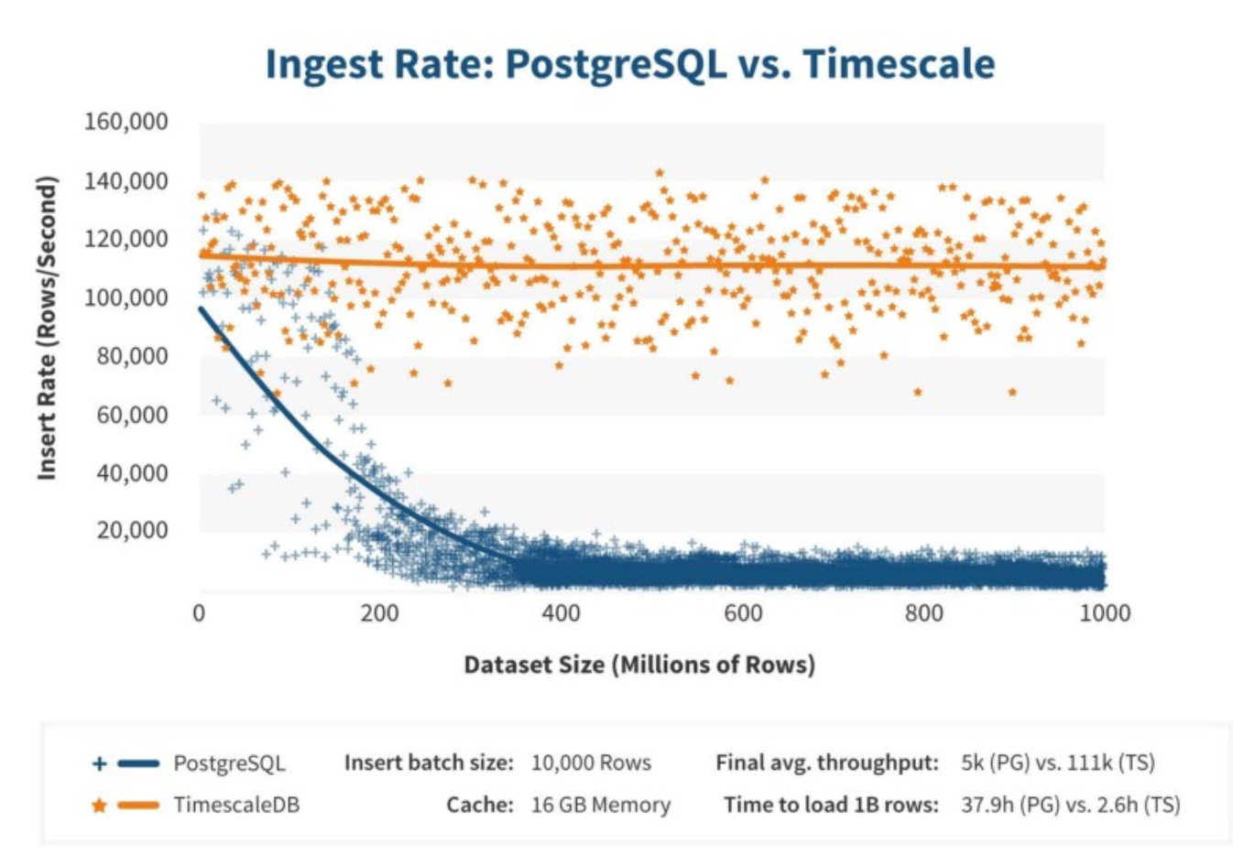
Postgres vs TimescaleDB

Slide 10
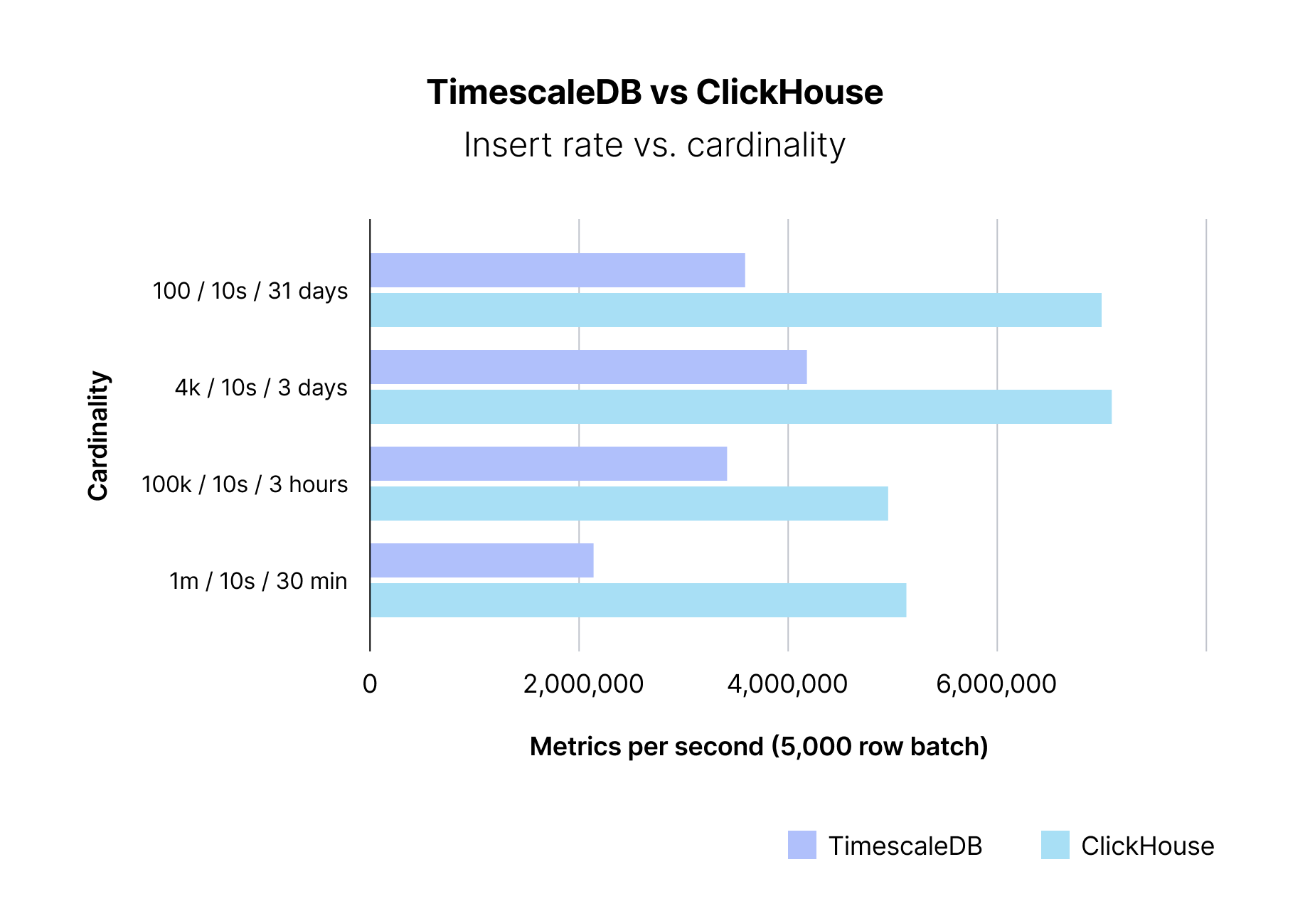
TimescaleDB vs ClickHouse

Slide 11
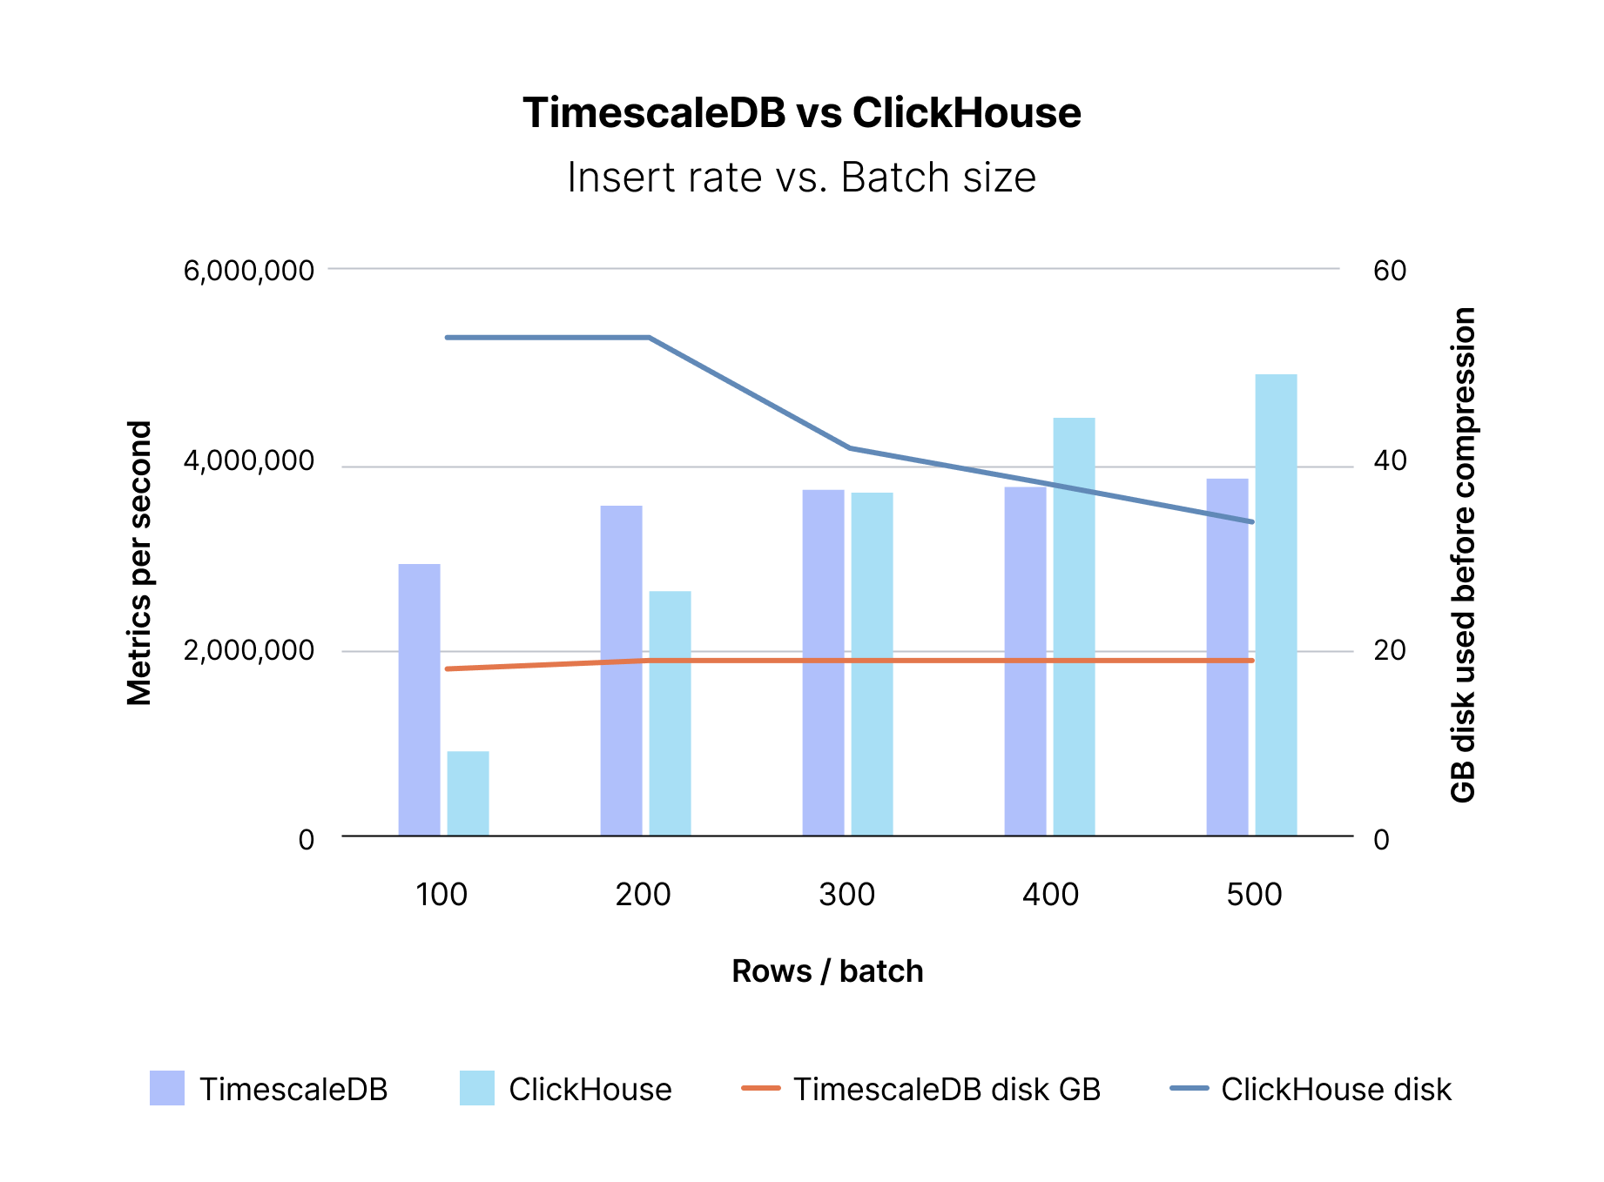
TimescaleDB vs ClickHouse

Slide 12
Почему не Prometheus
необходимость настраивания долговременного хранилища, зачастую в качестве оного предлагается использовать тот же TimescaleDB
не скалируется горизонтально из коробки без дополнительных инструментов
поскольку предполагается высоконагруженным, то нужно либо поднимать дополнительный стенд либо получаем риск падения на стенде где снимаются инфраструктурные метрики https://habr.com/ru/articles/441136/
встроенный в Прометей язык запросов PromQL объективно уступает по распространенности SQL, что является порой ключевой характеристикой при поиске специалистов по поддержке решения
помимо всего Графана не подходит в качестве пользовательского интерфейса для конечного не технического пользователя, а подключения фронта к Прометею не является стандартной и тривиальной задачей.

Slide 13
Другие инструменты
InfluxDb - очень специализированный язык запросов
ElasticSearch/OpenSearch - идеальны для полнотекстового поиска, не оптимизирован для хранения такого большого объема данных, индексы будут распухать

Slide 14
SLA метрики
- AWT(AverageWaitingTime) = APPEAL_SENT_DISTRIBUTION — APPEAL_APPOINTED
- AHT(AverageHandleTime) = APPEAL_APPOINTED — APPEAL_CLOSED
- QA(QueuedAppeals) = count (APPEAL_NEW || APPEAL_RETURNED) AND NOT APPEAL_CLOSED
- AA(AcceptedAppeals) = count (APPEAL_APPOINTED || APPEAL_CLOSED) AND NOT APPEAL_MISSED
- HA(HandledAppeals) = count (APPEAL_CLOSED) AND NOT APPEAL_MISSED

Slide 15
Алерты
Обращение время ожидание которого превышает определенный порог
Обращение время обработки которого превышает определенный порог
Большое количество не обработанных обращений

Slide 16
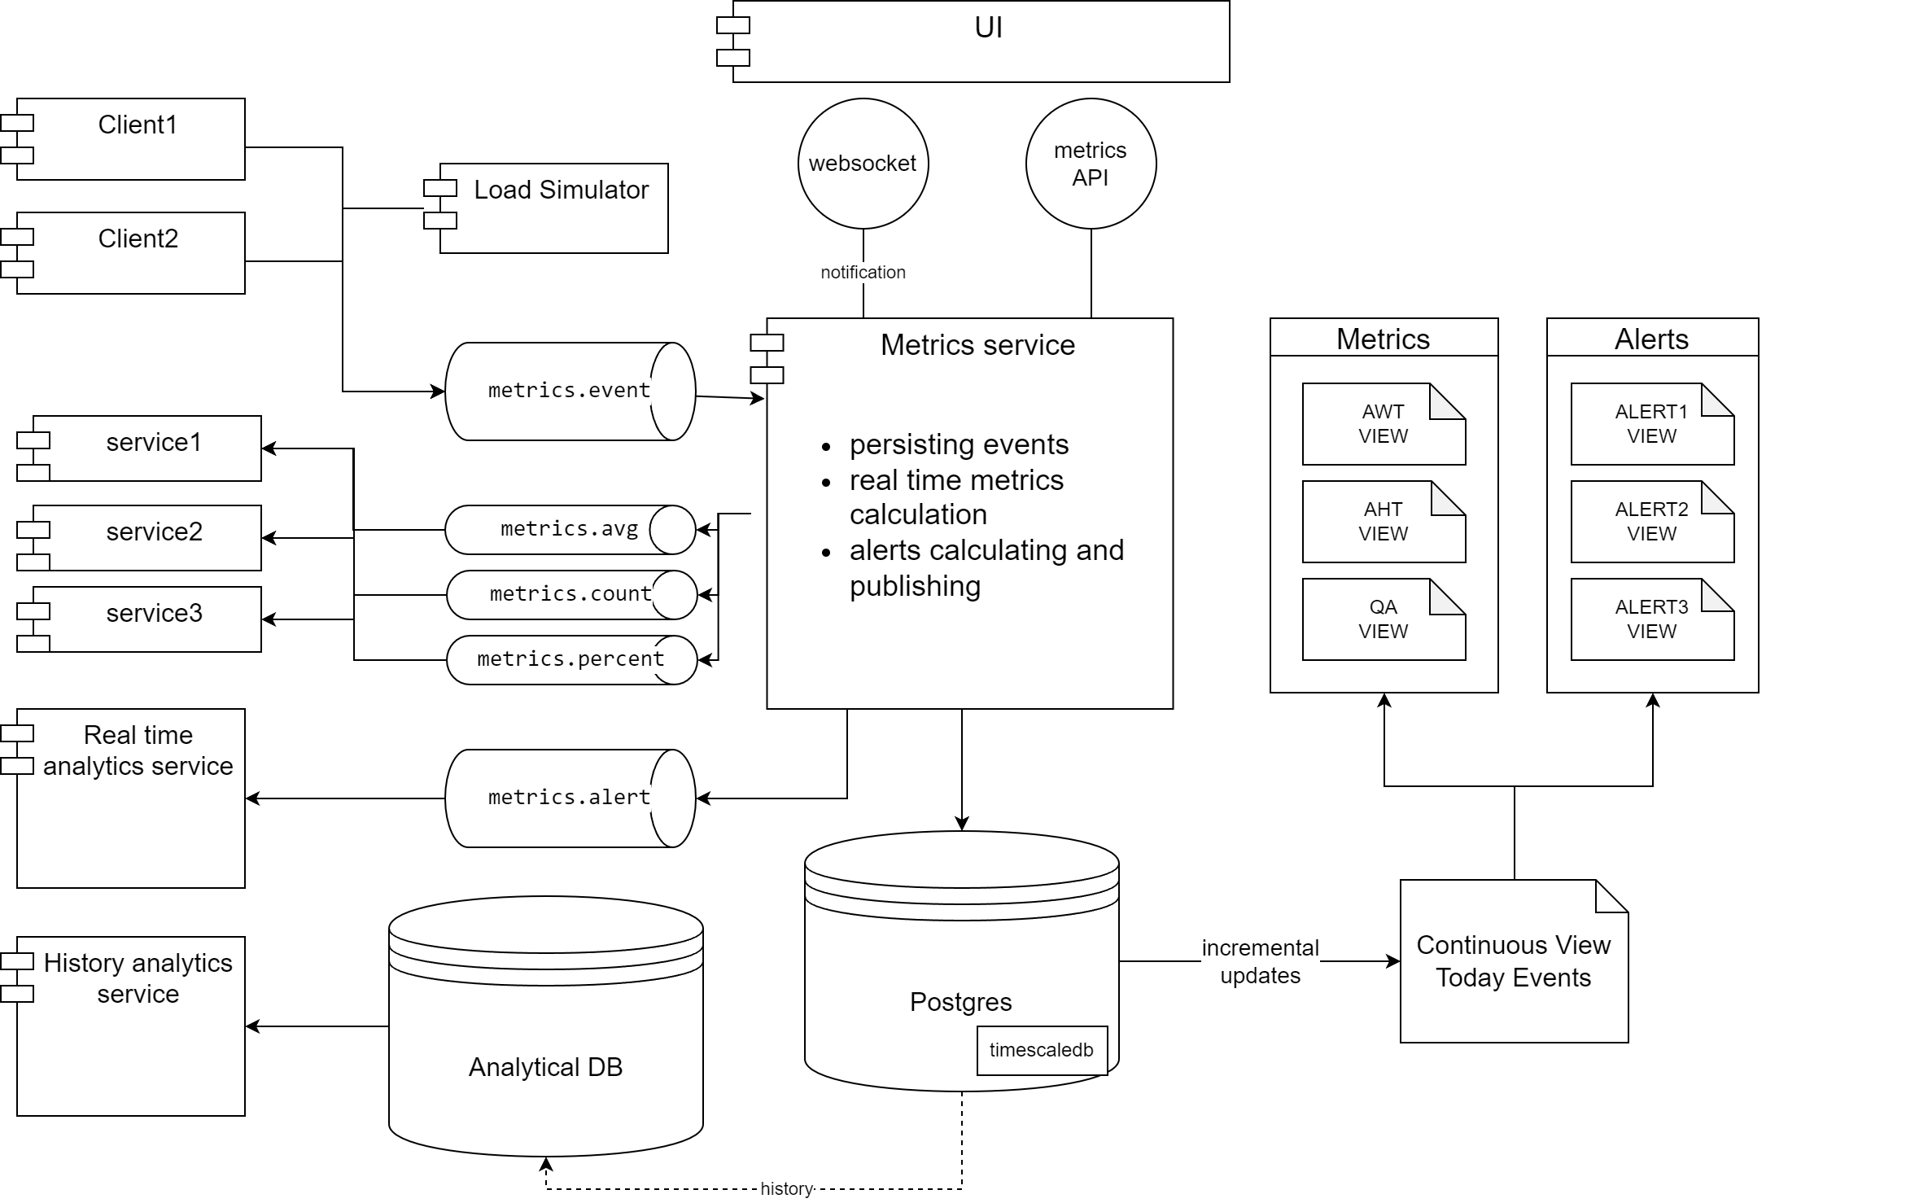
Компонентная схема

Slide 17
Функциональные требования
сохранять события от разных сервисов без потери точности оригинальных данных за счет усреднения или другой предварительной обработки данных
уметь агрегировать события по каналам, пользователям и другим произвольным параметрам и строить статистику в режиме близкой к real-time
публиковать метрики разного типа заинтересованным сервисам через кафку и websocket
предоставлять АПИ для получения метрик
архивировать исторические данные для последующего более глубокого анализа
публиковать алерты о критически важных превышениях каких-либо порогов
уметь валидировать корректность расчета посредством подачи эталонной нагрузки с известной статистикой через АПИ
ендпоинт или через специальный сервис симулятор

Slide 18
Нефункциональные требования
сервис должен быть устойчив к высокой неравномерной нагрузке - за частую события очень разрежены или наоборот плотно сгруппированы
получение оригинальных событий, а также вычисленных метрик и алертов потребителям должна быть асинхронной
вычисление метрик должна быть близкой к real-time
объем данных может быть гигантским, но вычисление метрик обычно имеет смысл в течении текущего, максимум предыдущего дня
анализ исторических данных не должен вычислять в этом сервисе, потому что нагрузка на слишком тяжелые запросы не даст возможности вычислять метрики оперативно

Slide 19
Устойчивость к бизнес изменениям
немаловажным является гибкость при добавлении новых событий и метрик, которые нужны бизнесу. Для этого предлагается реализовать хранилище событий максимально простым, где тип события является примитивом, причем имеет смысл разделять разные группы событий по значительному пробелу в порядке идентификаторов. Например все события для звонка начинаем с 100, события для телеграмма с 200. Таким образом при возможных неучтенных событиях в начале разработки, всегда можно добавить новое не перемешивая их с другой группой событий, что существенно упростит восприятие
также использование примитивов в качестве идентификаторов событий поможет при добавлении новых типов событий от источников. Даже если в момент миграции сервис метрик еще не знает это событие это не помешает ему сохранить его для последующего анализа

Slide 20
Тестовая нагрузка
стоит отметить, что немаловажным является тестирование корректности вычисляемых метрик. Для этого предлагается использовать тестовый сервис нагрузки, с которого можно подать в любой момент нагрузку с известной эталонной статистикой и на выходе получить сравнение с заранее рассчитанным результатом. Следует учесть невалидность данных и возможные слишком широкие окна расчета

Slide 21
Что планировалось
1. | Планировалось проработать и сравнить больше различных специализированных инструментов, но на все не хватило времени и сил
2.
3.

Slide 22
Используемые технологии
1. | Ванильный Postgres
2. | Postgres + TimescaleDB
3. | ClickHouse
4. | Java, Kafka, Quarkus

Slide 23
Что получилось
Детальное описание проекта доступно по ссылке
https://github.com/recvezitor/otus-highload-final-project

Slide 24
Выводы и планы по развитию
Представленное решение может использоваться не только коммуникационными центрами, но и любыми департаментами, для которых необходимо рассчитывать SLA метрики в режиме близком к real-time. В зависимости от размеров департамента и генерируемого потока событий можно выбрать разные тиры решений. Переход от тиров происходит безшовно и позволяет не вкладываться в инфраструктуру на первых этапах. Немаловажным является простота поддержки, поскольку первые 2 тира используют наиболее распространенный инструмент - SQL

Slide 25
Спасибо за внимание!

